Slide 1



Motion Planning for Mobile Robots
第二章作业讲评
主讲人
谢晓佳

Slide 2

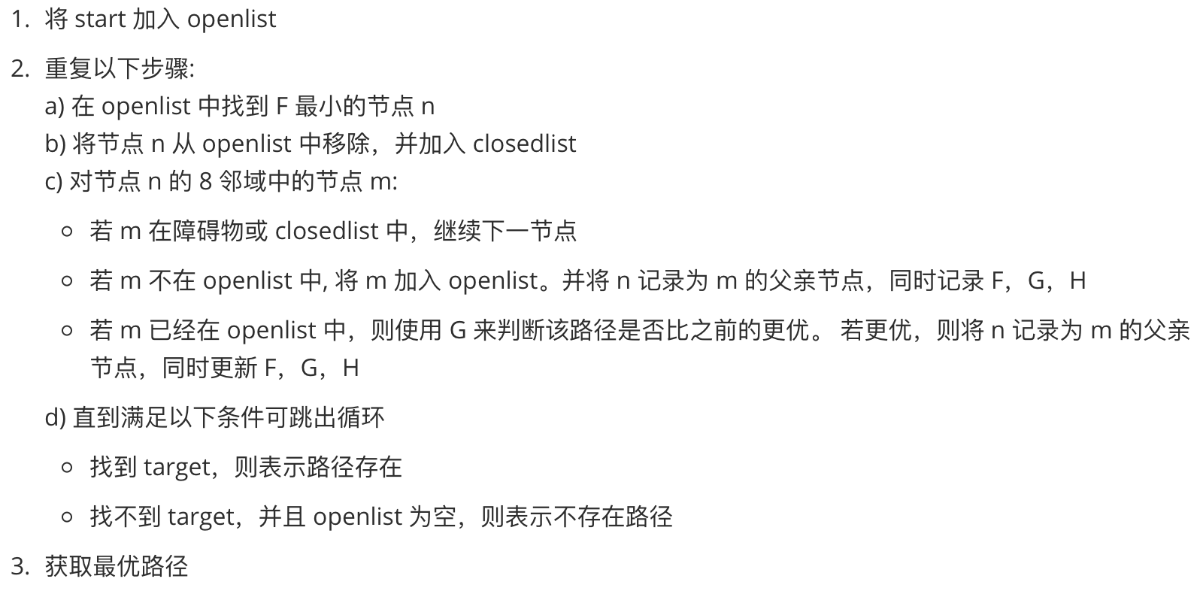
第一题
流程
Ref:
http://csis.pace.edu/~benjamin/teaching/cs627/webfiles/Astar.pdf http://theory.stanford.edu/~amitp/GameProgramming/

Slide 3
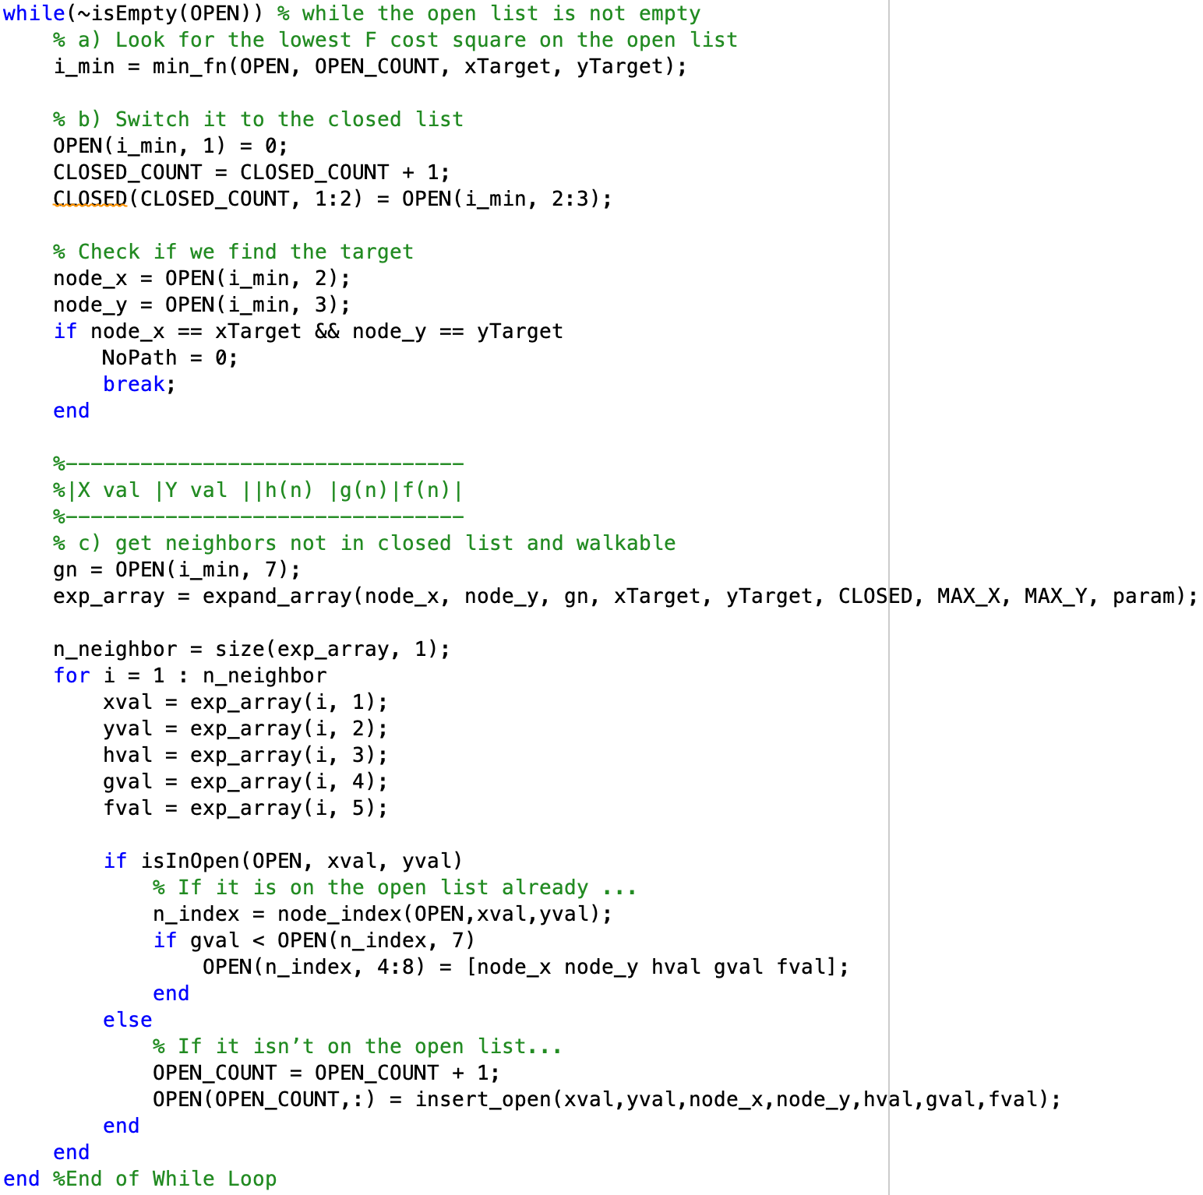
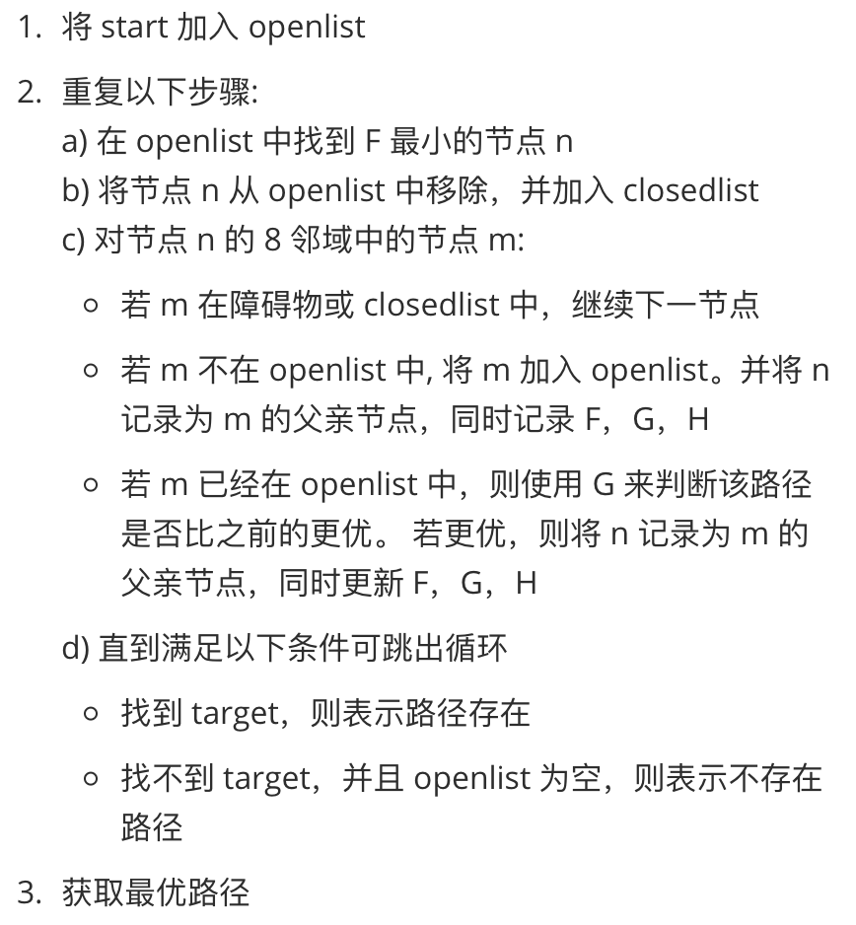
第一题

Slide 4
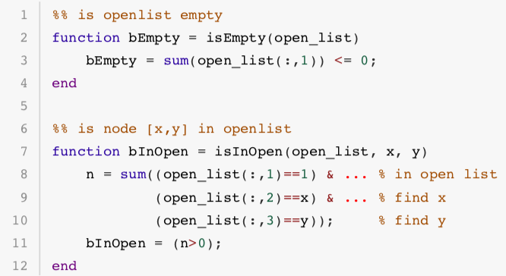
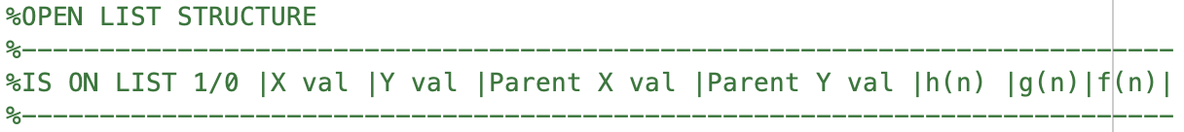
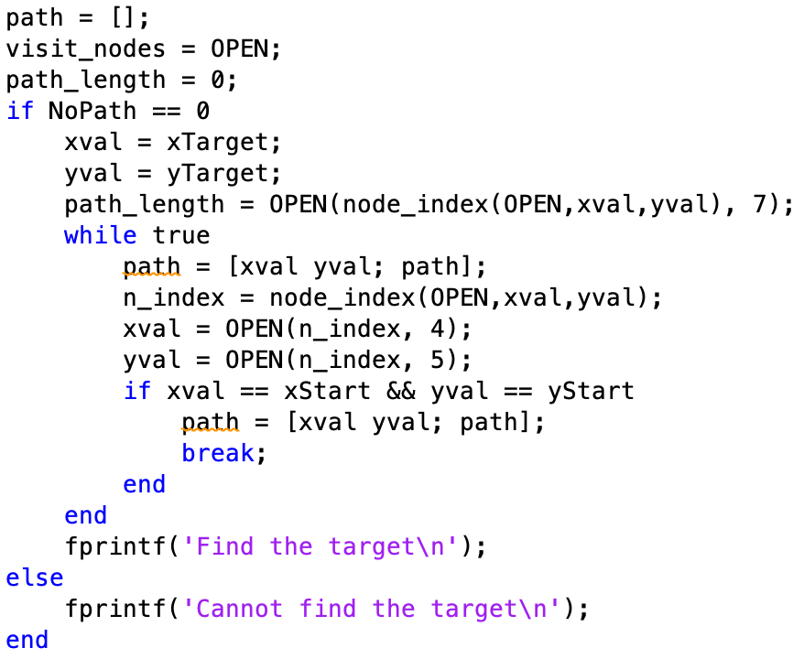
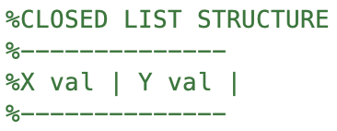
第一题
这里需要通过OPEN来回溯路径！

Slide 5
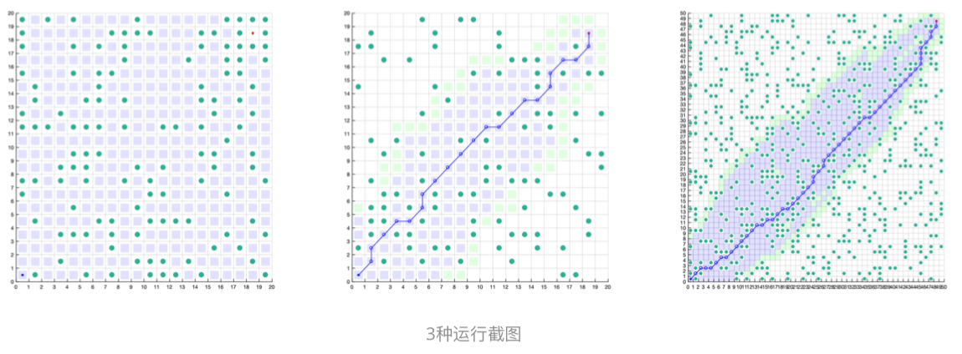
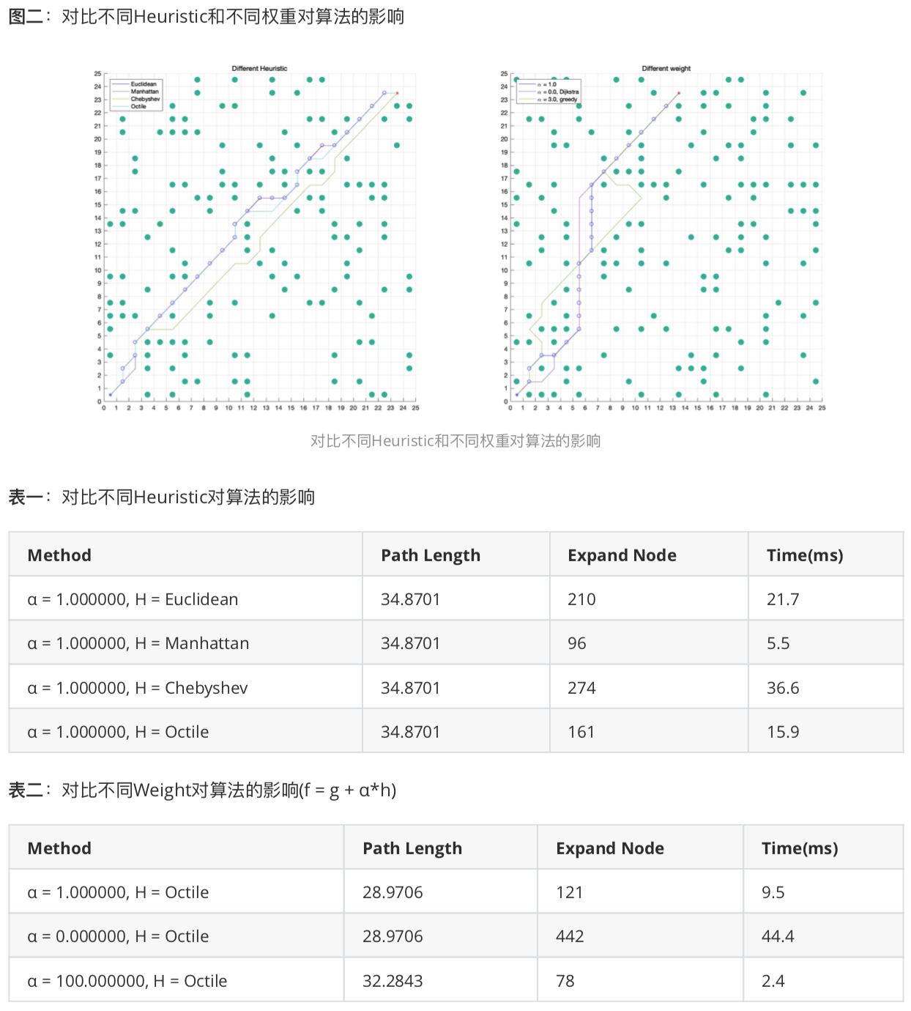
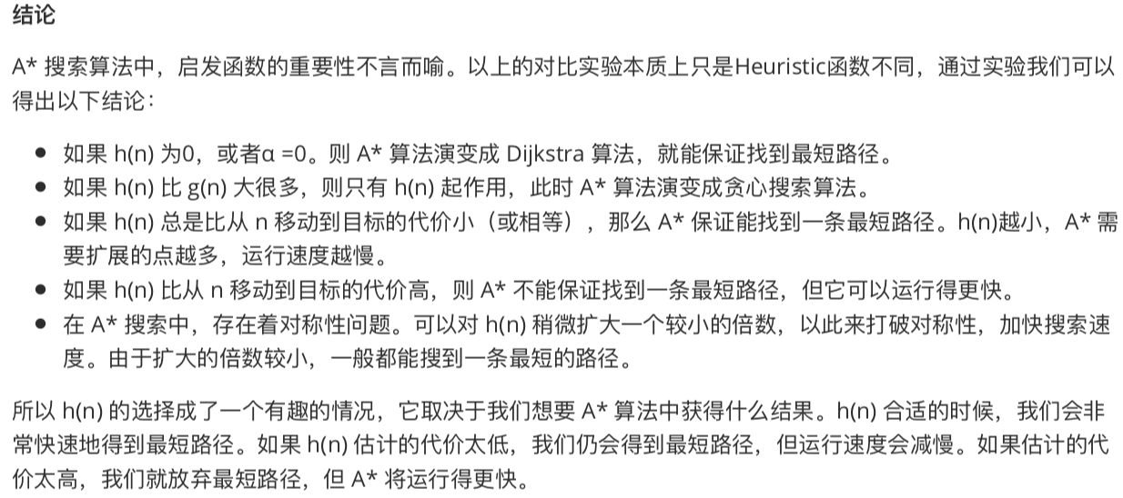
第一题

Slide 6
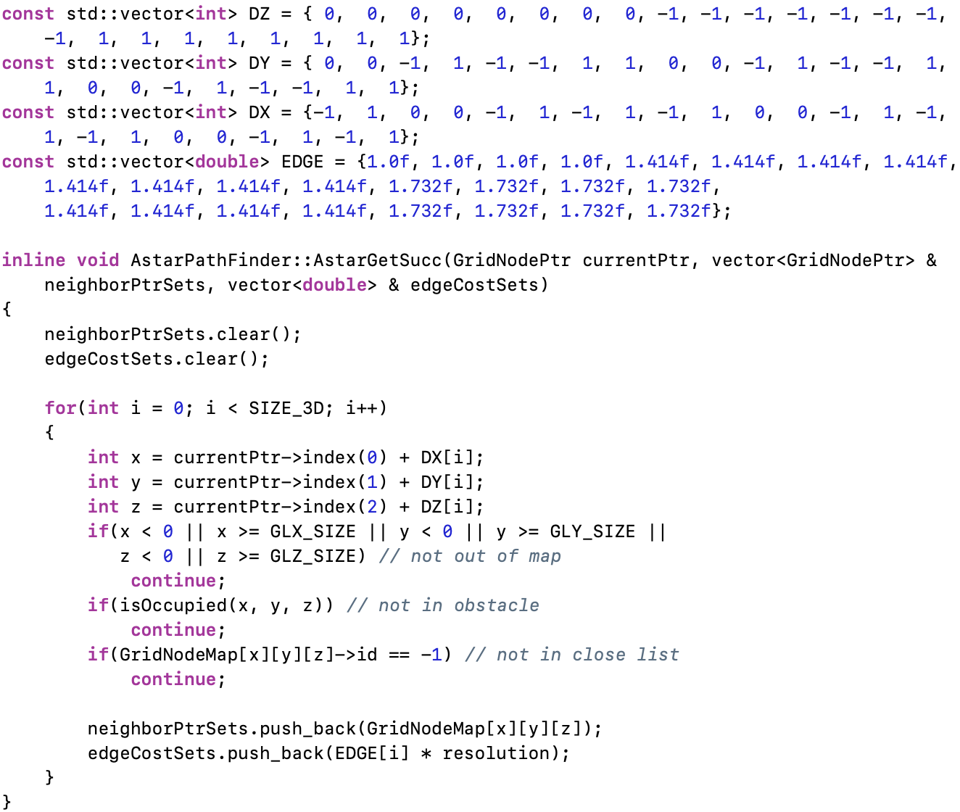
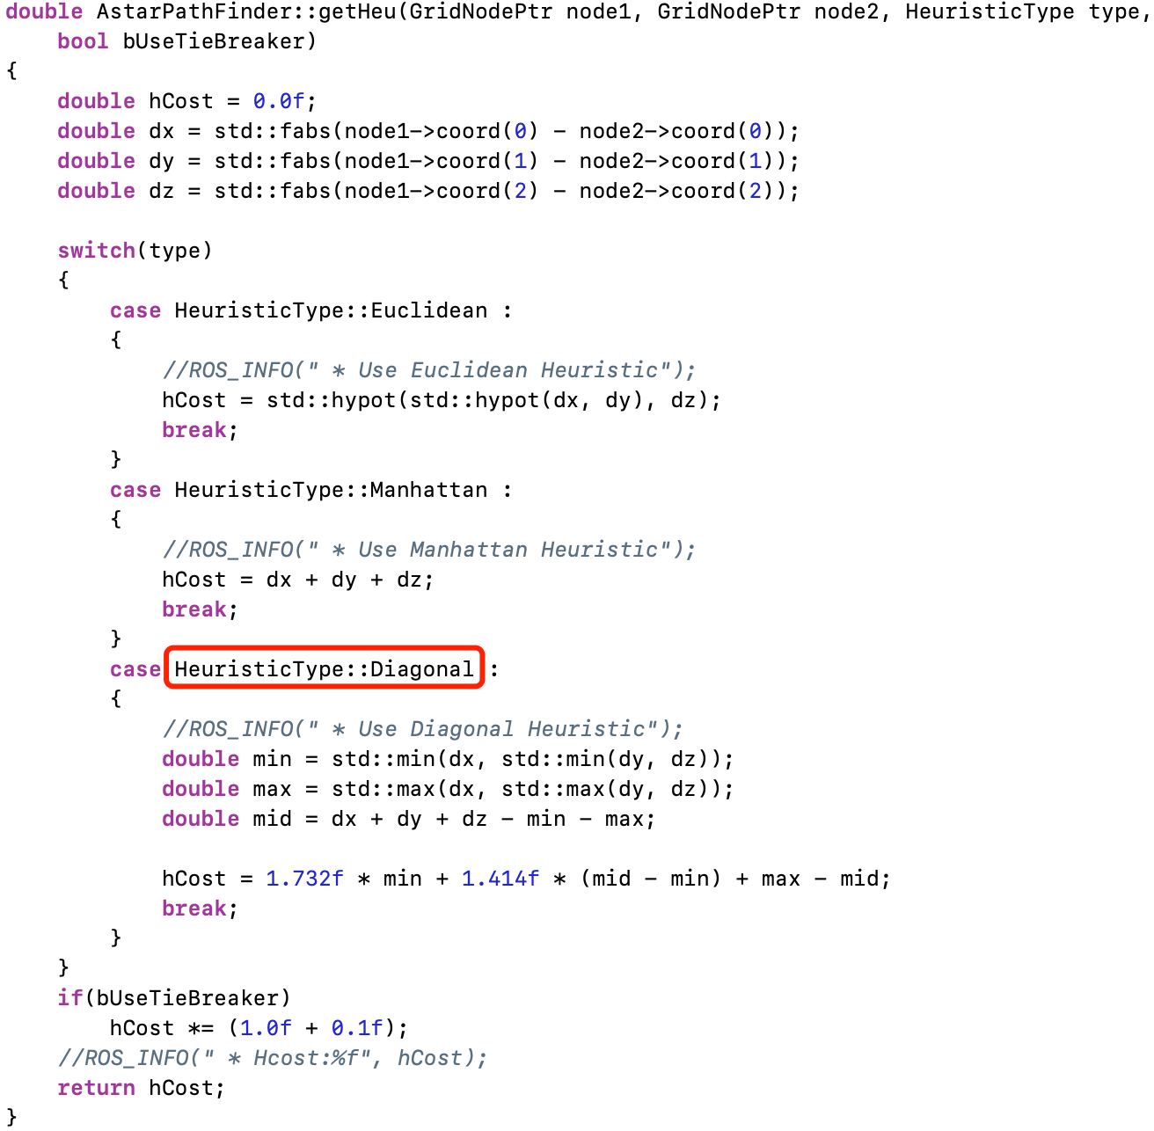
第二题
边界判断！
三个值比大小！
对角距离计算！
不要new！
单位要统一(m)！

Slide 7
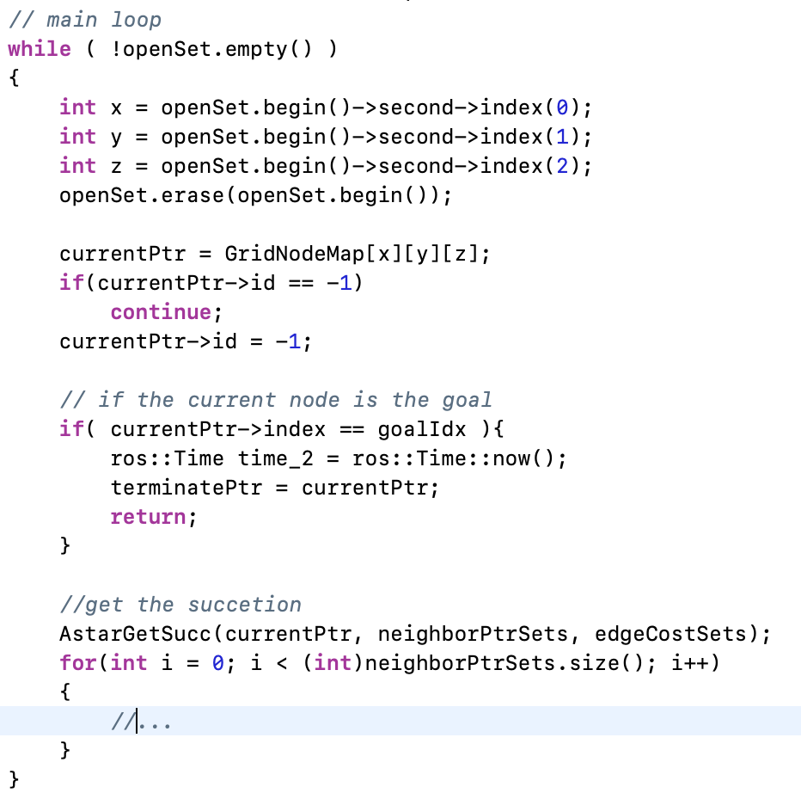
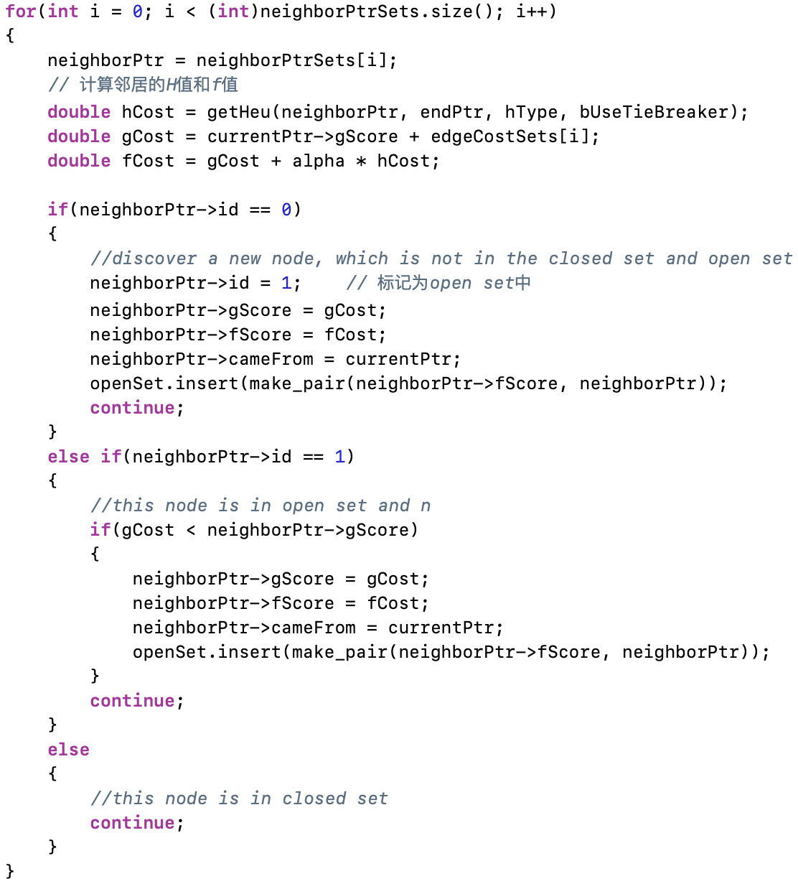
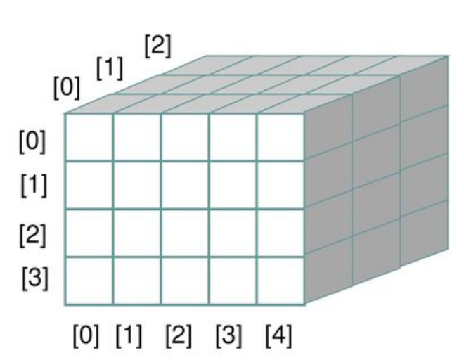
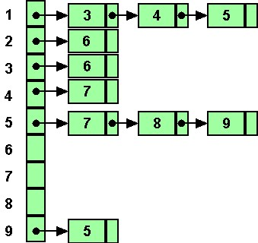
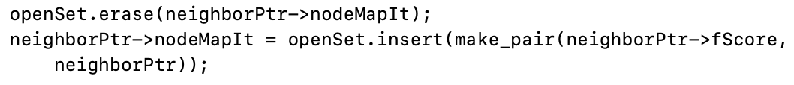
第二题
GridNodeMap
neighborPtr
更新已在open内的neighbor节点
在open中重排序

Slide 8
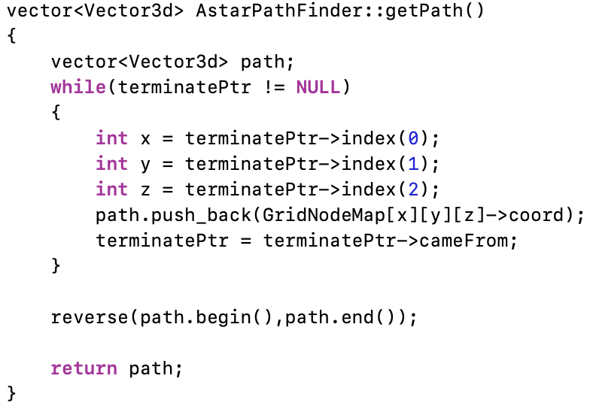
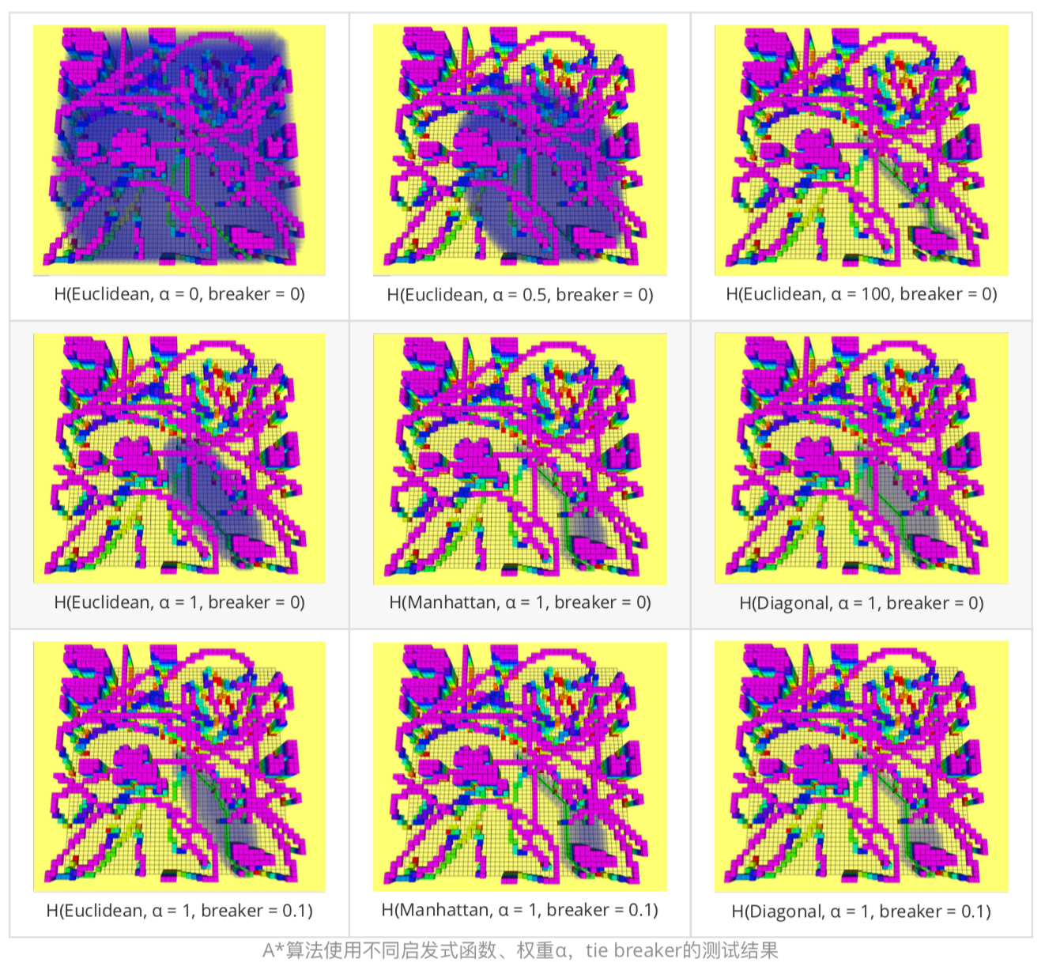
第二题
1. 对角距离的计算
http://jaylanzafane.com/wp-content/uploads/2017/06/Lanzafane_3D_Path_Planning.pdf
2. 关于寻路算法的一些思考（百度搜索关键字）
http://theory.stanford.edu/~amitp/GameProgramming/
3. 关于 OpenSet、CloseSet
个人倾向于采用 priority_queue 来实现 OpenSet，无 CloseSet。
结构体 Node 中需要保存在 open 或 close 的信息
1) 开辟固定的空间保存所有的节点（二/三维数组）。
std::priority_queue<Node3D*, vector<Node3D*>, cmp> open_pq;
2) 动态分配内存，用 unordered_map 存储 new 出来的节点
std::priority_queue<pair<size_t, float>, vector<std::pair<size_t, float>>, cmp> open_pq;
std::unordered_map<size_t, std::shared_ptr<Node3d> > expend_node;
参考本节作业代码
https://github.com/HKUST-Aerial-Robotics/Fast-Planner/tree/master/fast_planner/path_searching
https://github.com/ApolloAuto/apollo/tree/master/modules/planning/open_space/coarse_trajectory_generator

Slide 9

感谢各位聆听
！
Thanks for Listening

